Slide 1
HMD를 사용한 PM 네비게이션 개발
프로젝트 설계서
리쌍
이동규, 이상경

Slide 2
목차
서론
목적
범위 및 구성
시스템 요구 사항
일반 요구사항
인터페이스 요구사항
동작 요구 사항
시스템 구성 및 세부 블록 설계
시스템 일반
시스템 구조 설계
세부 블록 설계 및 인터페이스 설계
운용 시나리오
참고문헌

Slide 3
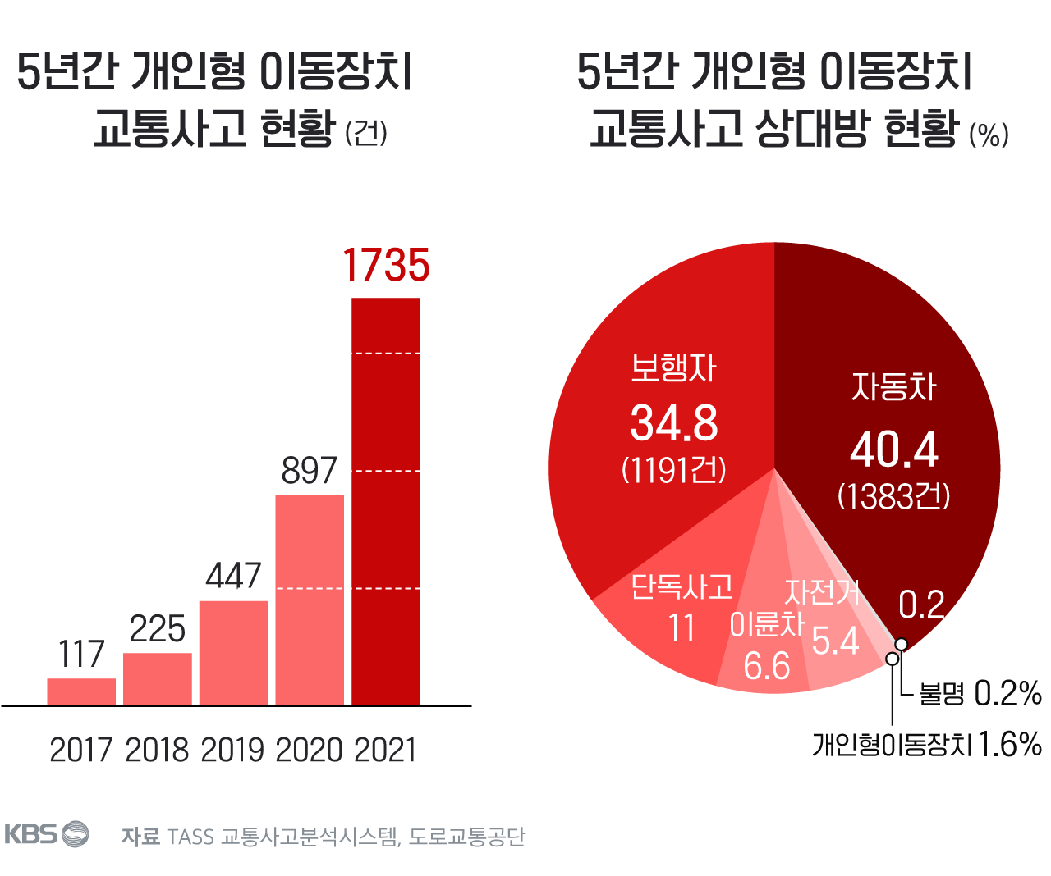
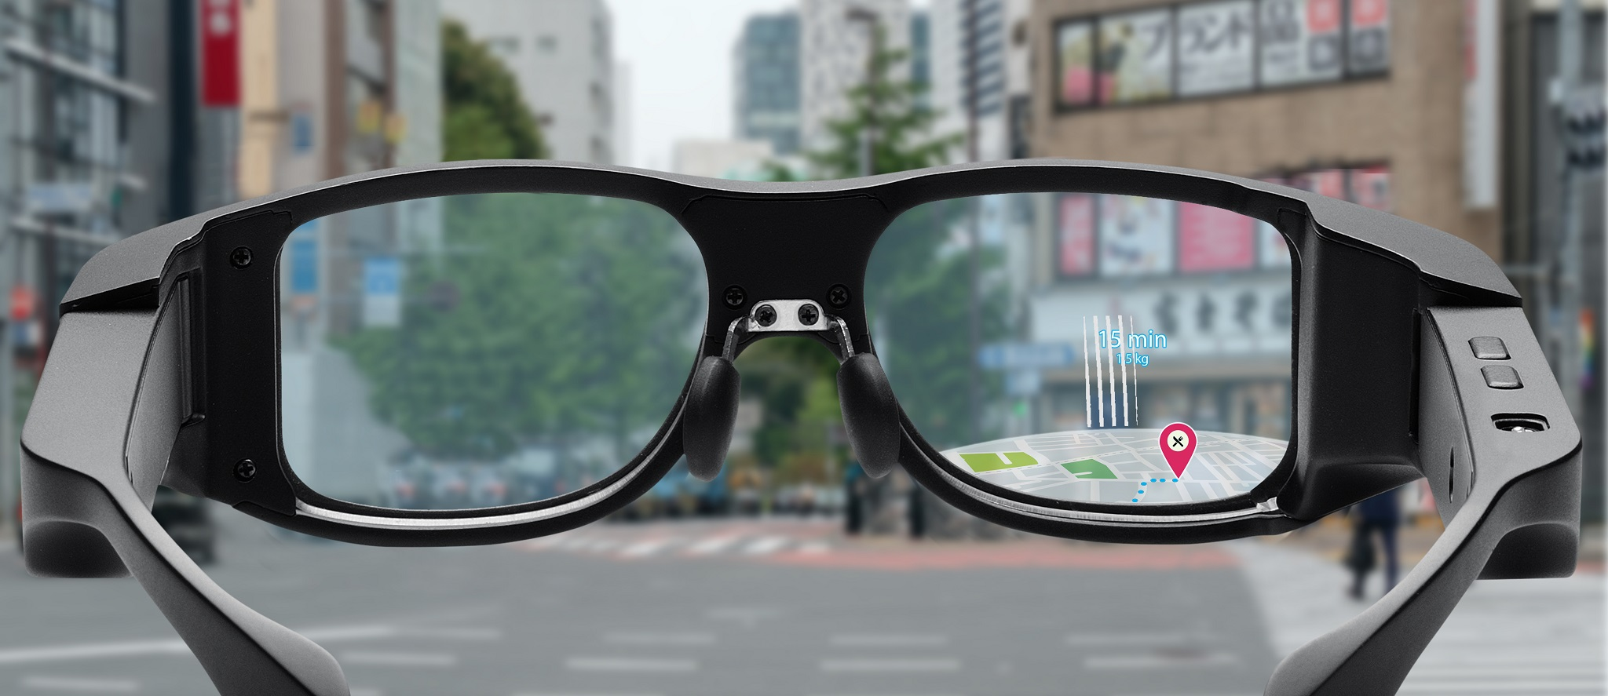
1. 서론 - 목적
PM을 이용율이 증가함에 따라 사고율 또한 늘어남
HMD 장치를 이용한 네비게이션을 통해 전방 주시를 강화하여 사고율 감소

Slide 4
1. 서론 - 범위 및 구성
2장 PM 네비게이션의 구성, 동작 및 요구사항 제시
3장 PM 네비게이션의 전체 구조 및 세부 모듈 정의
4장 PM 네비게이션의 운용 과정 설명

Slide 5
2. 시스템 요구사항
1. 일반 요구사항
검색어 시스템
블루투스를 이용하여 검색어 입력
API 서버를 이용하여 검색어 DB의 검색리스트 출력
검색어 선택
GPS
자신의 위치데이터와 방향데이터 추출
경로 탐색
GPS의 위치데이터와 목적지의 위치데이터를 기반으로 경로탐색
지도 시스템
Kakao map과 공공데이터 포털의 api 데이터로 지도 구축
GPS와 목적지의 위치데이터를 지도에 표시
경로를 지도에 표시

Slide 6
2. 시스템 요구사항
1. 일반 요구사항 - 성능
실시간 자신의 위치데이터를 업데이트하기 위해 블루투스 데이터 전송 속도는 1Mbps 이상
데이터 DB에 접근하기 위해 WiFi 전송속도는 70Mbps이상
전방의 시야를 가리지 않게 네비게이션을 반투명으로 설정

Slide 7




2. 시스템 요구사항
2. 인터페이스 요구사항
안드로이드 스튜디오를
이용하여 제작
목적지와 자신의 위치를
이용해 경로 설정
스마트폰을 이용하여
목적지 검색
검색어 자동완성 기능을
이용
지도에 자신의 위치,
목적지 경로 등을 표시
사용자의 방향에 따라
지도 회전

Slide 8
2. 시스템 요구사항
3. 동작 요구사항
- 대다수의 HMD기기가 안드로이드 OS를 사용하며 프로젝트에서 테스트할 HMD 기기 또
한 Vuzix사의 Blade로 안드로이드 OS를 사용하므로 안드로이드 스튜디오를 통해 어플 개발
- 지도 정보는 Kakao Maps api를 이용하여 지도 정보와 자동차 경로를 사용하며 공공데이
터 포털의 자전거 도로 오픈 api를 사용하여 자전거도로 경로를 사용
- HMD기기와 스마트폰은 블루투스를 통해 통신
- HMD기기로부터 목적지를 입력 받으면 웹서버와 통신을 하여 정보를 받으며 목적지가 일
치할시 경로를 탐색

Slide 9

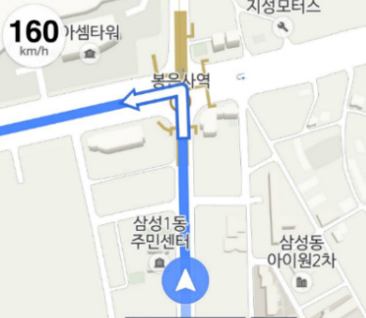
3. 시스템 구성 및 세부 블록 설계
1. 시스템 일반
목적지 검색
목적지 리스트 반환, 그 중 선택
경로 탐색 후 원하는 경로 선택
목적지 도착
지도위에 자신의 위치와 경로 표시

Slide 10
3. 시스템 구성 및 세부 블록 설계
2. 시스템 구조 설계
Smart Phone
HMD
방향 파악
GPS
턴바이턴
Bluetooth
Bluetooth
현재위치 표시
GPS 정보
지도 회전
검색어
검색어 입력
GIS
경로
경로 탐색
목적지 표시
WiFi
API Server
WiFi
목적지 DB

Slide 11
3. 시스템 구성 및 세부 블록 설계
3. 세부 블록 설계
경로 탐색
입력 받은 검색어와 GPS를 이용하여 목적지와 출발지 설정
Djikstra 알고리즘을 이용하여 경로 탐색
GIS
목적지와 자신의 위치를 지도에 표시
경로탐색으로 얻은 경로를 지도에 표시
GPS로 받은 방향데이터로 지도를 회전
GPS
스마트폰의 GPS를 이용하여 위치데이터 얻음
스마트폰의 GPS를 이용하여 방향데이터 얻음

Slide 12
3. 시스템 구성 및 세부 블록 설계
3. 세부 블록 설계
검색어 입력
스마트폰에서 companion 앱으로 검색어를 입력
Bluetooth
스마트폰에서 입력한 검색어와 GPS정보를 얻음
턴바이턴
GPS의 방향데이터를 이용하여 지도를 회전
목적지 DB
검색어를 목적지 DB에 검색하여 리스트 표시
WiFi
목적지 DB의 검색을 위해 검색어 전송
목적지 DB에서 리스트 표시

Slide 13
3. 시스템 구성 및 세부 블록 설계
4. 세부 블록 인터페이스 설계 - HMD
위치데이터 요청 및 전송
GPS
경로 탐색
위치데이터 전송
경로데이터 전송
위치데이터 요청
경로데이터 전송
지도
방향데이터 전송
방향데이터 요청
목적지 데이터 요청
목적지 데이터 전송
목적지 위치데이터
요청
턴바이턴
WiFi
지도 회전
목적지 위치데이터 전송

Slide 14
3. 시스템 구성 및 세부 블록 설계
4. 세부 블록 인터페이스 설계 – 목적지 검색
텍스트 데이터 전송
HMD
검색어 전송
목적지DB
Wifi
WiFi
검색어
목적지 리스트 반환
텍스트,위치 데이터 요청
검색창 전송
검색창 요청
검색어,위치데이터 전송
목적지 리스트 전송
목적지 리스트 요청
목적지
스마트폰
텍스트,위치 데이터 요청
검색창 전송
검색어 입력
텍스트 데이터 요청
검색창 전송
Bluetooth
Bluetooth
GPS
위치 데이터 요청, 전송
검색창 요청
검색어,위치데이터 전송

Slide 15
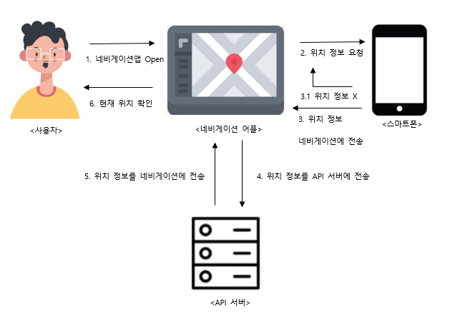
4. 운용 시나리오
4.1 기본 화면

Slide 16
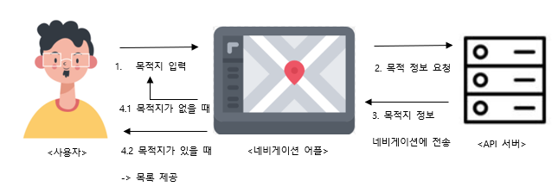
4. 운용 시나리오
4. 2 목적지 검색 화면

Slide 17
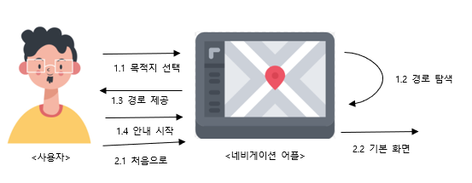
4. 운용 시나리오
4.3 경로 확인

Slide 18
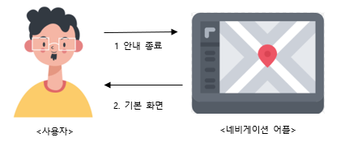
4. 운용 시나리오
4.4 경로 안내 종료

Slide 19
참고 문헌
[1] 카카오 맵 API, https://apis.map.kakao.com/web/guide/#bigmapurl​
[2] 공공데이터 포털 국토교통부_자전거길, https://www.data.go.kr/data/15057099/openapi.do​
[3] Location manage, https://developer.android.com/reference/android/location/LocationManager​
[4]카카오내비 턴바이 https://devtalk.kakao.com/t/api-notice-new-kakao-navi-apis-are-released/117847​
[5] 내비게이션 경로설정에서 최단거리경로 탐색을 위한 A*와 Dijkstra 알고리즘의 하이브리드 검색, 이용후, 김상
운, https://koreascience.kr/article/JAKO201431753970047.pdf​
[6] Vuzix 공식 홈페이지, https://www.vuzix.com/​
[7] 퍼스널 모빌리티 이용자를 위한 AR 헤드 마운티드 디스플레이(HMD) 적용 방안에 관한 연구, https://www-dbpia-co-kr-ssl.openlink.ajou.ac.kr:8443/journal/articleDetail?nodeId=NODE11073052​
[8] 딥러닝 객체 인식과 증강현실 기술을 적용한 개인 이동장치 HMD용 어플리케이션 설계, https://www-dbpia-co-kr- ssl.openlink.ajou.ac.kr:8443/journal/articleDetail?nodeId=NODE11037665
[9] 지도의 방향 모드ㆍ지도의 이동 모드
https://www.fpn119.co.kr/134036

